Slide 1
聚 类
吉林大学控制系
刘 云
11/16/2020
Introduction to Data Mining, 2nd Edition Tan, Steinbach, Karpatne, Kumar

Slide 2
聚类的概念
给定一组无标签数据集，聚类的目的是将该数据集划分成若干个类，使得类内样本的相似性尽可能高，同时类间样本的相似性尽可能低。
物以类聚，人以群分
Inter-cluster distances are maximized
Intra-cluster distances are minimized

Slide 3
聚类的应用
应用领域
相似文档聚类
对具有相似功能的基因/蛋白质聚类
相似价格波动的股票聚类
优势
降低数据复杂度
新“类”发现
应用场景
数据无标签或获取标签代价太大

Slide 4
“类”的定义不唯一
How many clusters?
Six Clusters
Two Clusters
Four Clusters

Slide 5
聚类的种类
完全分离的聚类
基于中心的聚类
基于邻接的聚类
基于密度的聚类
目标函数描述的聚类

Slide 6
聚类类型:完全分离的聚类
完全分离的聚类:
同类任意两点之间的相似性大于不同类两点之间的相似性
类内两两之间都相似、类间两两之间都不相似
3 个完全分离的聚类

Slide 7
聚类类型:基于中心的聚类
基于中心的
一类中的任意一点到该类中心的距离小于其他类的中心
类的中心为该类所有点的平均值（centriod），或者是距离平均值最近的点（medoid）
描述的是与中心之间的相似性
4 center-based clusters

Slide 8
聚类类型: 基于邻接的
邻接聚类
一类中的任意一点与该类中部分点的相似性大于其余类的任意一点
描述的是与类内一部分样本之间的相似性
8 contiguous clusters

Slide 9
聚类类型: 基于密度的
基于密度的
被低密度区域分开的若干个高密度区域，称为基于密度的聚类
不规则、交织、离群点
6 density-based clusters

Slide 10
聚类类型: 目标函数
目标函数定义的聚类
最小化/最大化一个目标函数的聚类集
列举所有可能的划分，并用目标函数一一评估其“好”与“坏”
存在全局最优和局部最优
全局目标函数方法的一种变体是将数据拟合到参数化模型中
模型的参数通过数据确定
混合模型假设数据是一系列统计分布的“混合”。

Slide 11
数据特点是至关重要的
决定相似性、密度测度的选择
聚类分析的根本目的
依赖于数据和应用领域
影响相似性、密度测度的因素有：
维度
稀疏性
属性类型
数据中的特殊关系
自相关性
数据分布
噪声和离群点
干扰聚类算法的因素
不同尺寸、密度、形状等复杂情况下的聚类

Slide 12
聚类算法
基于划分的聚类算法
K-means and its variants
基于层次的聚类算法
Hierarchical clustering
基于密度的聚类算法
DBSCAN
基于图的聚类算法
基于深度学习的聚类算法

Slide 13
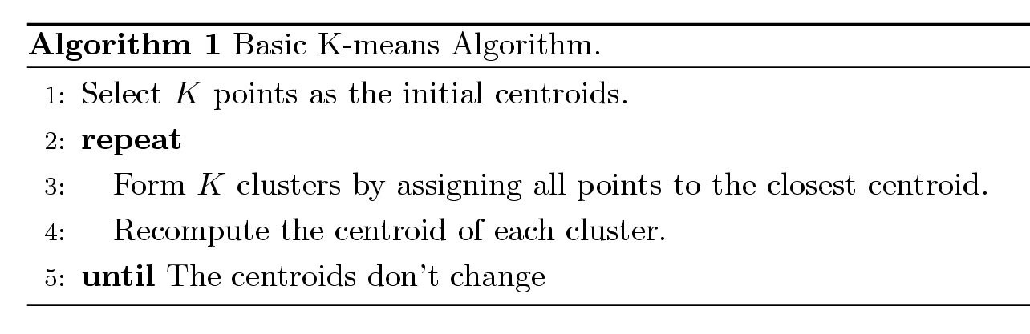
K均值聚类算法
基于划分的聚类算法，上世纪60年代提出，至今最常用的聚类算法，没有之一！
预先设置聚类个数 K，和初始聚类中心
每一类有一个中心
每一个点被分配至最近的“中心”

Slide 14
K均值聚类举例

Slide 15
K均值聚类举例

Slide 16
K均值聚类特点
是一种简单的迭代式算法.
选择初始聚类中心; 重复 {将每个点分配至最近的类; 更新聚类中心} 直到聚类中心不再变化
初始中心确定的一般方法：随机选择
初值敏感
某类中心为该类所有样本的均值.
只需很少的迭代就可实现收敛
计算复杂度：O( n * K * I * d )
n = 数据个数, K = 聚类个数, I = 迭代次数, d = 数据维度

Slide 17
k均值算法目标函数
平方和误差（Sum of Squared Error，SSE)
每一个点的误差为该点与其所属类中心的（欧式）距离
K均值算法的目标函数为所有点的误差的平方和
x 为类 C_{i} 中的点，m_{i} 为类 C_{i} 的中心
SSE 随迭代进行而逐渐减小，收敛于局部/全局最优

Slide 18
两种不同的聚类结果
Original Points
全局最优
局部最优

Slide 19
初始聚类中心的重要性

Slide 20
初始聚类中心的重要性

Slide 21
初始聚类中心的选择
对于一个包含 K 类的数据集，恰好从一个类中选择一个初始中心的概率是极低的。
如果 K 类包含的样本数量均为 n，则上述概率为：
如果 K = 10, P= 10!/10¹⁰ = 0.00036
有些情况下聚类中心会更新至理想的位置，但大部分情况并非如此

Slide 22
举例：10 Clusters
每类选择一个点作为初始聚类中心

Slide 23
举例：10 Clusters

Slide 24
举例：10 Clusters
某一类选择两个初始中心

Slide 25
举例：10 Clusters

Slide 26
初始聚类中心的选择问题
最“笨”的方法
多次运行，选择出现次数最多的那个结果
有时有用，但机会并不总在你这一边
其余的方法
选择彼此分离最好的一组
K-means++
利用层次聚类
对分k均值方法
不易受初值的影响

Slide 27
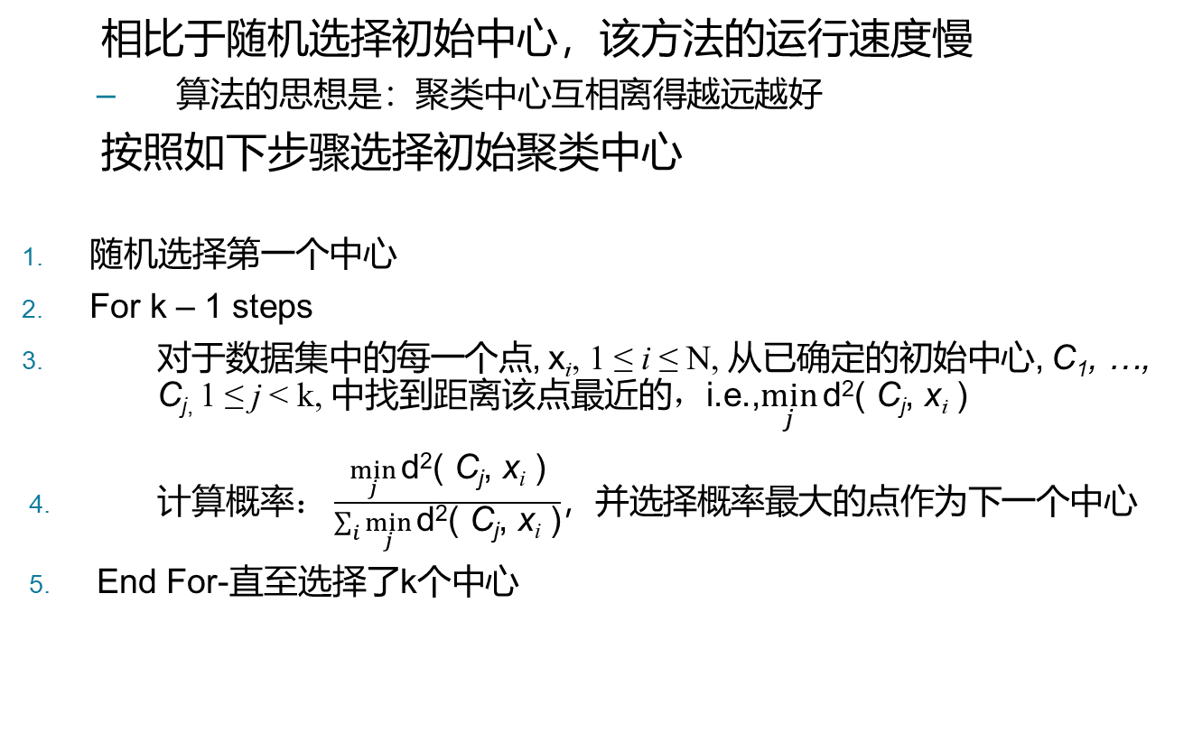
K-means++
相比于随机选择初始中心，该方法的运行速度慢
算法的思想是：聚类中心互相离得越远越好
按照如下步骤选择初始聚类中心
随机选择第一个中心
For k – 1 steps
对于数据集中的每一个点, x_{i}, 1 ≤ i ≤ N, 从已确定的初始中心, C₁, …, C_{j,} 1 ≤ j < k, 中找到距离该点最近的，i.e.,$\min_{j}{\text{d}\text{2}\text{( }\text{C}\text{j}\text{, }\text{x}\text{i}\text{ )}}$
计算概率$：\frac{\min_{j}{\text{d}\text{2}\text{( }\text{C}\text{j}\text{, }\text{x}\text{i}\text{ )}}}{\sum_{i}{\min_{j}{\text{d}\text{2}\text{( }\text{C}\text{j}\text{, }\text{x}\text{i}\text{ )}}}}$，并选择概率最大的点作为下一个中心
End For-直至选择了k个中心

Slide 28
前处理和后处理
前处理
归一化
去除离群点，很难
后处理
去除空聚类和有可能代表离群点的小类
分裂, i.e., SSE值相对高的类
合并, i.e., SSE值相对低的类
以上步骤可重复多次
ISODATA-课后自己看

Slide 29
空聚类
很常见的现象
Empty Cluster

Slide 30
聚类中心的渐进式更新
在传统的k均值聚类算法中，所有样本分配完之后再更新聚类中心
渐进式更新：每分配一个样本，就更新相应的中心
每一次分配之后，更新0或者2个中心
增加计算量
顺序依赖
不会得到空聚类

Slide 31
K均值算法的局限
类间不平衡特性
类间样本数量不一
Uniform effect，聚类领域的经典问题，但研究并不多
类间密度分布不一
非圆形聚类
离群点的影响——聚类中心是平均值计算的
初值敏感
需要预先输入聚类个数
数据分布“形状”敏感

Slide 32
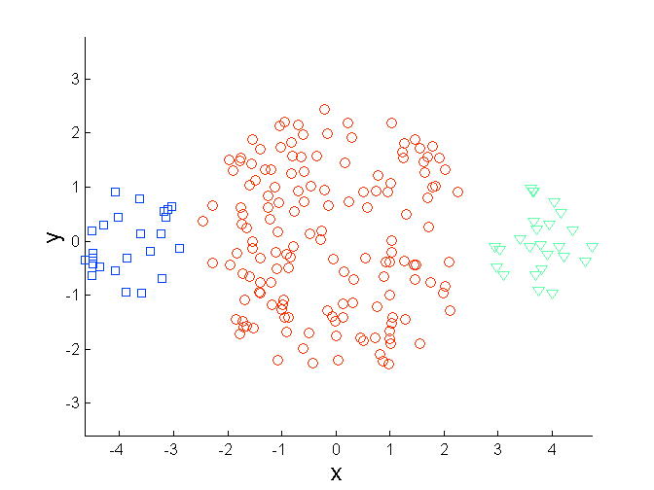
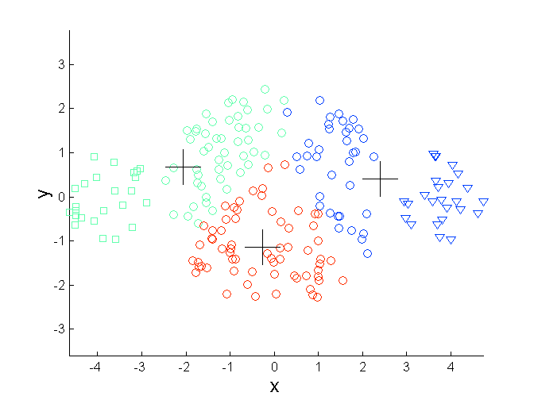
K均值局限: 不同的尺寸
Original Points
K-means (3 Clusters)

Slide 33
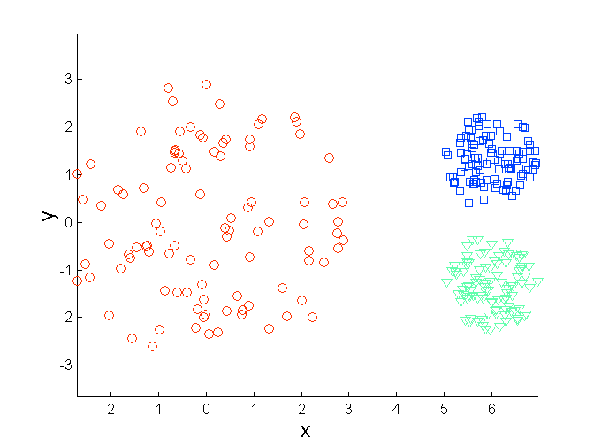
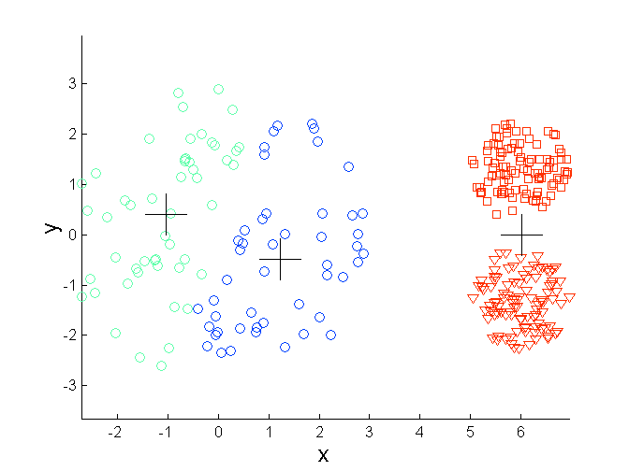
K均值局限: 不同的密度
Original Points
K-means (3 Clusters)

Slide 34
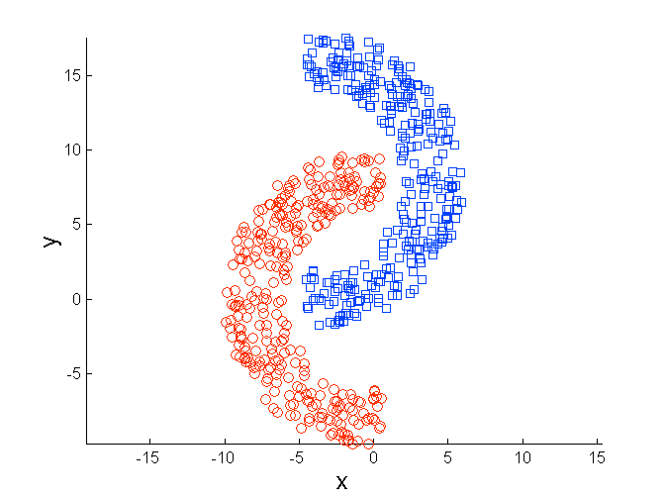
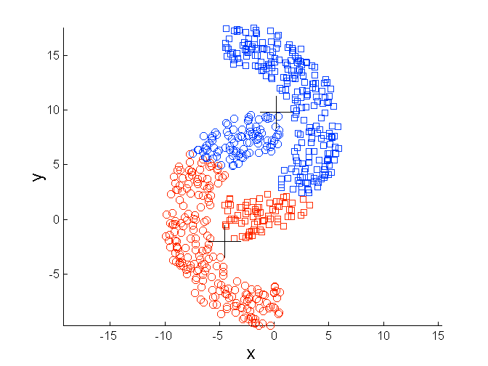
K均值局限: 非圆（球/超球）形
Original Points
K-means (2 Clusters)

Slide 35
聚类算法之层次聚类
产生一组形如层次树的嵌套聚类
类似于声明系统发生树
记录合并/分裂顺序的“数”

Slide 36
层次聚类的优势
无需预先设定聚类个数
“横切”树即可得到相应的聚类个数
对应于有意义的分类法
生命科学，e.g., 系统发生树

Slide 37
层次聚类的两种类型
两种主要的类型
聚合式
自下而上
每一个点视为一个类
每一步合并两个距离最近的类，知道所有的点都属于一个类
分裂式
与聚合式相反，自上而下
以相似性/距离测度作为合并/分裂的标准。

Slide 38
聚合式聚类算法
最常用的层次聚类算法
Key Idea: 逐一合并最近的两个聚类
基本算法流程：
计算邻接矩阵：N×N，对角线为0，对称
每一个点视为一个聚类
Repeat
合并两个最近的聚类
更新邻接矩阵
Until 1 cluster
关键运算是计算两个聚类的邻接or距离
不同的距离定义方式会产生不同的聚类结果

Slide 39
开始情形
每一个点视为一个聚类，构建N×N邻接矩阵
p1
p2
p3
p4
p5
. . .
p1
p2
p3
p4
p5
.
.
.
Proximity Matrix

Slide 40
中间情形
进行若干次合并之后，得到了一些聚类
C1
C2
C3
C4
C5
C1
C2
C3
C3
C4
C4
C5
Proximity Matrix
C1
C2
C5

Slide 41
中间情形
如果下一步是合并C2和C5，合并之后要更新邻接矩阵
C1
C2
C3
C4
C5
C1
C2
C3
C3
C4
C4
C5
Proximity Matrix
C1
C2
C5

Slide 42
合并之后
关键问题是如何更新邻接矩阵？
C2 U C5
C1
C3
C4
C1
?
C2 U C5
? ? ? ?
C3
C3
?
C4
C4
?
Proximity Matrix
C1
C2 U C5

Slide 43
类间距离的定义
p1
p2
p3
p4
p5
. . .
p1
Similarity?
p2
p3
p4
p5
最小
最大
平均
中心距离
其他
.
.
.
Proximity Matrix

Slide 44
类间距离的定义
p1
p2
p3
p4
p5
. . .
p1
p2
p3
p4
p5
最小
最大
平均
中心距离
其他
.
.
.
Proximity Matrix

Slide 45
类间距离的定义
p1
p2
p3
p4
p5
. . .
p1
p2
p3
p4
p5
最小
最大
平均
中心距离
其他
.
.
.
Proximity Matrix

Slide 46
类间距离的定义
p1
p2
p3
p4
p5
. . .
p1
p2
p3
p4
p5
最小
最大
平均
中心距离
其他
.
.
.
Proximity Matrix

Slide 47
类间距离的定义
p1
p2
p3
p4
p5
. . .
p1
×
×
p2
p3
p4
p5
最小
最大
平均
中心距离
其他
.
.
.
Proximity Matrix

Slide 48

单选题
1分
以下四种类间距离的定义方式，计算复杂度最小的是哪种？
A
最小
B
最大
C
平均
D
中心
提交

Slide 49
计算时间和空间复杂度
空间复杂度：O(N²) ，存储邻接矩阵
N 为数据集尺寸
空间需求逐渐减少
时间复杂度：O(N³)
需要N步合并操作，每一步合并操作后要更新维度为N²的邻接矩阵
利用一些方法可将复杂度降至 O(N² log(N) )

Slide 50
层次聚类总结
过河的卒子不能回头，一旦合并，无法撤销
没有全局代价函数
不同的方法会存在以下一种或多种问题：
对噪声和离群点敏感
很难处理不同尺寸和非球形的聚类形状
破坏“大”类
以上问题都是相似性测度引发的

